Slide 1


Введение в большие данные
АРТЕМ ПИЧУГИН

Slide 2

План
Hadoop
Кейсы
Принципы работы
Что это?

Slide 3
Что это такое

Slide 4
Big Data
Данные
Алгоритмы
Технологии
Большие массивы данных, в том числе неструктурированных
Аналитика и машинное обучение, дающие новые знания
Распределенные хранение и обработка этих данных

Slide 5
3Vs of Big Data
Volume
Variety
Velocity
Они просто физически большие: терабайты и выше
Они из разных источников: CRM, соцсети и т.д.
Они обрабатываются в режиме реального времени

Slide 6
Кейсы

Slide 7

Ten years ago, we struggled to find 10 machine learning-based business applications. Now we struggle to find 10 that don’t use it.
Alexander Linden, Research VP @ Gartner

Slide 8
Банки
Риск-менеджмент
Антифрод
Комплаенс
Сегментация
Персонализация
Банкоматы

Slide 9
Скоринг
Платформа позволяет обрабатывать до 80 000 запросов сутки и, в результате, значительно снижает риски при выдаче потребительских кредитов.
Данные о денежных переводах, данные социальных сетей. Ценные данные для кредитного скоринга предоставляют банкам операторы мобильной связи.
Для кредитного скоринга компаний используются тексты новостей с их упоминанием, положительная или отрицательная тональность которых определяется автоматически.

Slide 10
Антифрод
Внедрена платформа VisionLabs LUNA, с помощью которой проводятся оффлайн-расследования: анализ клиентской базы с целью выявления признаков мошенничества и верификация клиентов, подавших заявку на получение кредита, с помощью фотографии.
В Сбербанке была разработана и внедрена система идентификации клиентов, которая сравнивает фотографий из базы с изображениями, получаемыми веб-камерами на стойках.

Slide 11
Сегментация
Клиентам, ведущим активный образ жизни, банк предлагает программу “Activity” - накопительный счет с повышенной ставкой, на которые будет начисляться сумма денег, пропорциональная количеству пройденных шагов.
Тем, кто часто делает переводы в благотворительные фонды, в Сбербанке предлагают карту “Подари жизнь”, а тем, кто часто бывает за границей - страховку для выезжающих за рубеж.

Slide 12
Банкоматы
Разработана для банка модель прогнозирования спроса на наличные в банкоматах. Внедрение данной системы позволит в перспективе уменьшить отклонение прогноза от реального спроса на 30%
На основе данных о работе пользователя с приложениями и сайтом банка банкомат автоматически определяет предпочитаемый клиентом язык и предлагает ему наиболее часто используемые им и рекомендуемые ему услуги.

Slide 13
Телекомы
Виртуальный оператор колл-центра Елена. Елена распознает вопросы и переадресует либо на один из вариантов IVR, либо на оператора КЦ, ускоряя получение необходимой информации.
Формирование полной картины о состоянии сети и качестве сервисов в масштабах всей страны. Предсказание инцидентов и превентивное тех. обслуживание.

Slide 14
E-commerce
Поисковик для онлайн-магазинов. Использует всю мощь текущих достижений поисковиков: автодополнение, учет ошибок, понимание естественного языка. [ЧЕРНЫЕ БОСОНОЖКИ НА ВЫСОКОМ КАБЛУКЕ].
Построение рекомендательных систем. Увеличение конверсии блока на 7% в AB-тесте, хороший прирост в деньгах. Лучше всего работает комбинация: 40% Apache Spark (Python) + 50% Hive on TEZ + 10% Hive UDF (Java).

Slide 15
Авиакомпании
Изменение цены билетов в зависимости от спроса по различным направлениям и сегментам в реальном времени.
Прогнозирование поломок оборудования и детектирование аномалий, в том числе в реальном времени.

Slide 16
Промышленность
Компания использует данные по продажам за предыдущие периоды и оптимизационные алгоритмы, автоматически определяет спрос на материалы и формирует логистические цепочки поставок.
Перед тем как выйти на рынок, каждый микропроцессор должен пройти около 19000 тестов. Анализируя данные по всему производственному процессу, компания выявляет, какие тесты проводить не потребуется, оставляя лишь часть необходимых проверок.

Slide 17
Социальные науки
link prediction
matching
voting

Slide 18
Принципы работы с большими данными

Slide 19
Принципы
Независимое обрабатываем независимо
Принцип локальности данных
Пошаговая обработка этапов
Позволяет обрабатывать независимые данные параллельно
Обрабатываем там же, где и храним данные
Сложный процесс обработки можно разбить на несколько простых

Slide 20
Игра
Делимся на 4 команды.
Каждая команда получает пакет с набором из стикеров 4 разных цветов.
Нужно подсчитать количество каждого цвета.
На подготовку к игре: 5 минут.

Slide 21
MapReduce
Самая известная парадигма обработки больших данных.
Компания Google предложила ее в 2004 году.
Много решений построено с этим алгоритмом под капотом (тот же Spark).

Slide 22
MapReduce

Slide 23
MapReduce
Стадия Map:
вход: исходный объект
выход: множество пар ключ-значение
Стадия Shuffle: данные сортируются по ключу и распределяются по редьюсерам
Стадия Reduce:
вход: отсортированные ключи и список значений
выход: ключ-значение

Slide 24
Не путать!
Стадия Map, стадия Reduce
Mapper, Reducer
Функция Map, функция Reduce

Slide 25
Word Count
Дан файл со строками
считаем, что 1 строка – это 1 документ
Посчитать, сколько раз встречается слово в исходном файле

Slide 26
Решение
def map(string): for token in string.split(): print token , 1 def reduce(key, values): print key, sum(values)

Slide 27
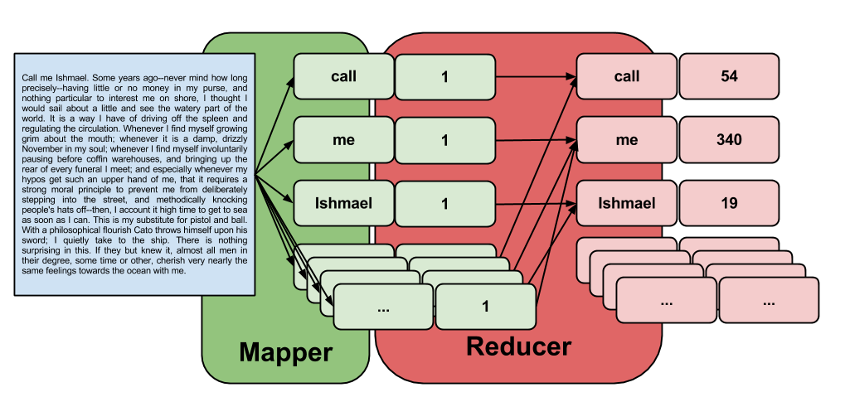
Решение

Slide 28
Hadoop

Slide 29
Hadoop

Slide 30
Hadoop Streaming
Реализация MapReduce в Hadoop
Mapper и Reducer реализуются в виде отдельных программ
И mapper и reducer читают входные данные с sys.stdin и пишут выходные на sys.stdout
Ключ и значение отделяются друг от друга знаком табуляции

Slide 31
Word Count
#mapper.py: for line in sys.stdin: for token in line.strip().split(): print(token + "\t1")
#reducer.py prev_key = None sum = 0 for line in sys.stdin: if key != prev_key and prev_key is not None: print prev_key, sum sum = 0 sum + 1 prev_key = key if key != prev_key and prev_key is not None: print prev_key, sum
https://goo.gl/49YVsD

Slide 32
Что почитать
Статьи
нашего преподавателя Александра Петрова - https://habrahabr.ru/company/dca/blog/267361/
Книги
Hadoop: The Definitive Guide, Tom White
Hadoop in Action, Chuk Lam
Официальная документация

Slide 33


